Slide 1



MINT: Ενδικτυακές αποθηκευμένες Κορυφαίες-k Όψεις σε Δίκτυα Αισθητήρων
MINT Views:
Materialized In-Network Top-k Views in Sensor Networks
Δημήτρης Ζεϊναλιπούρ
(Παν. Κύπρου & Ανοικτό Παν. Κύπρου)
Παναγιώτης Ανδρέου (Παν. Κύπρου)
Πάνος Κ. Χρυσάνθης (Παν. Πίτσπουργκ, ΗΠΑ)
Γιώργος Σαμάρας (Παν. Κύπρου)
HDMS 2007 © Zeinalipour-Yazti, Andreou, Chrysanthis, Samaras

Slide 2
Αναγνώριση
Η παρουσίαση στηρίζετε στην πιο κάτω δημοσίευση:
"MINT Views: Materialized In-Network Top-k Views in Sensor Networks“, D. Zeinalipour-Yazti, P. Andreou, P. Chrysanthis and G. Samaras, In 8th International Conference on Mobile Data Management (MDM’07), Mannheim, Germany, May 7 - 11, pp. 182-189, IEEE Press, 2007

Slide 3
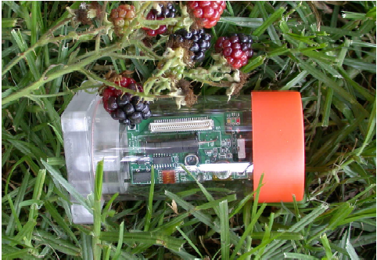

Ασύρματα Δίκτυα Αισθητήρων (ΑΔΑ)
Ενεργειακά-περιορισμένες συσκευές που χρησιμοποιούνται για παρακολούθηση και κατανόηση του φυσικού μας περιβάλλοντος.
Εφαρμογές τέτοιων δικτύων:
  Παρακολούθηση Περιβάλλοντος και Φυσικών Φαινόμενων
  Παρακολούθηση Δομής Κτηρίων
  Κατανόηση Μετανάστευσης Ζώων & Αλληλεπίδρασης.
Great Duck Island – Maine (Temperature, Humidity etc).
Golden Gate – SF, Vibration and Displacement of the bridge structure

Slide 4

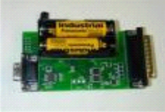
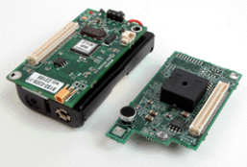



Ασύρματα Δίκτυα Αισθητήρων
Το μοντέλο μας:
Κατανεμημένη Αίσθηση του περιβάλλοντος
Ιεραρχική μεταφορά των δεδομένων προς κάποιο κεντρικό κόμβο
Sink

Slide 5
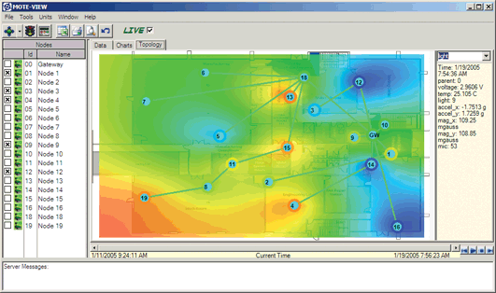
Άτεχνη (Coarse) Ανάκτηση Δεδομένων
Όλα γίνονται εκτός του δικτυού
  Δεν γίνεται Ενδικτυακή Συνάθροιση
  Δεν γίνεται Ενδικτυακό Φιλτράρισμα
Παράδειγμα: Λογισμικό Moteview (Crossbow)
Μειονέκτημα
Ανάκτηση όλων των πλειάδων!
➔ πολύ άτεχνο και ενεργειακά ακριβό
Διαθέσιμο στο: http://www.xbow.com/

Slide 6
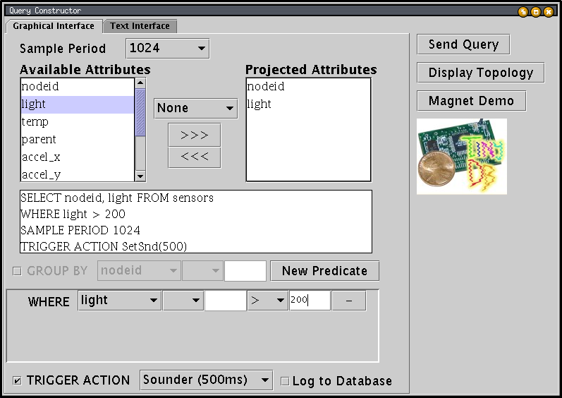
Ενδικτυακός Υπολογισμός
Ενδικτυακή Συνάθροιση (SUM, COUNT, κτλ.)
Ενδικτυακό Φιλτράρισμα (WHERE)
Παράδειγμα: TinyDB - Μια δηλωτική διασύνδεση για ανάκτηση δεδομένων σε ΑΔΑ.
Μειονέκτημα
Το σύνολο των απαντήσεων μπορεί να είναι πολύ μεγάλο (π.χ. temp>70)
Διαθέσιμο στο: http://telegraph.cs.berkeley.edu/tinydb/

Slide 7
Κορυφαίες-Κ (Top-K) Ερωτήσεις
Παράδειγμα:
    SELECT room, Avg(temp)
    FROM sensors
    GROUP BY room
    EPOCH DURATION 1 min
Στόχος: Να εμπορευθούμε τον αριθμό των απαντήσεων με το κόστος εκτέλεσης, δηλ.,
  Επιστρέφουμε λιγότερα αποτελέσματα (K<<n)
  Μειώνουμε το κόστος ανάκτησης (δηλ., FLASH I/Os, network I/Os, CPU etc).
TOP-K

Slide 8
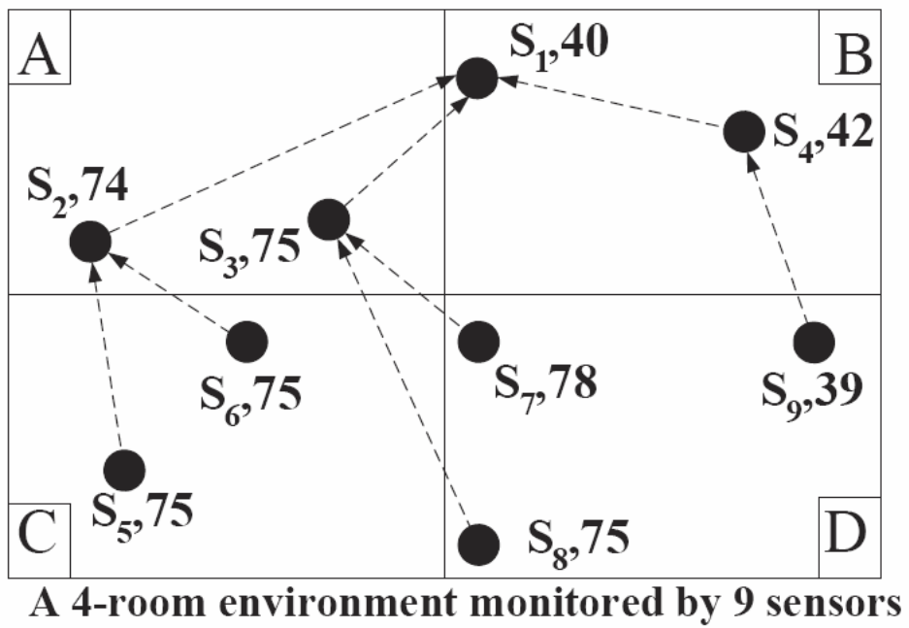
Συγκεντρωτικό Top-K Κλάδεμα
Παράδειγμα: Τέσσερα δωμάτια {A,B,C,D}, 9 αισθητήρες {s1,…,s9}
Ερώτηση (Q): Βρες το δωμάτιο με την ψηλότερη μέση θερμοκρασία. (TOP-1)
Απάντηση
C, 75F
A, 74,5F
D, 64F
B, 41F
Avg:74.5
S0
Avg:41
Avg:64
Avg:75
Μειονέκτημα: Καθόλου εξοικονόμηση ενέργειας!

Slide 9
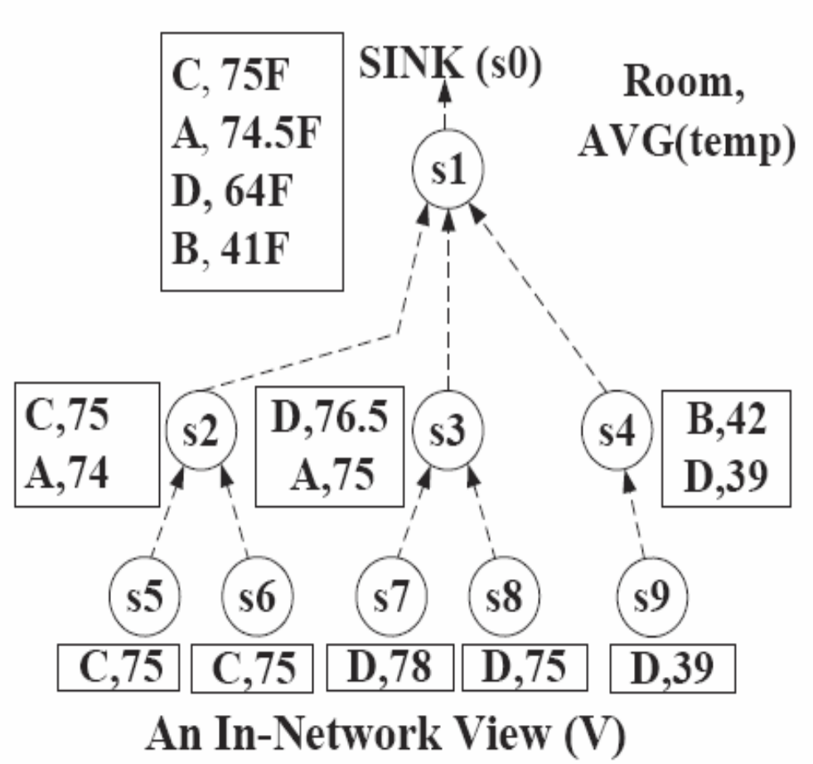
Αφελές Ενδικτυακό Τop-K Κλάδεμα
Οι κόμβοι εξαλείφουν τις πλειάδες με θερμοκρασία κάτω από το τοπικό top-1 αποτέλεσμα
D,76.5
C,75
B,41
Μειονέκτημα:
Λάθος Αποτέλεσμα
αντί (C,75) βρήκαμε (D,76.5)!
Αυτό συμβαίνει λόγω του ότι εξαλείψαμε το (D,39)
(B,40)

Slide 10
Η Πλαίσιο μας
Να σχεδιάσουμε και να υλοποιήσουμε ένα πλαίσιο το οποίο να καθιστά δυνατή την:
  Ενδικτυακή Συνάθροιση
  Ενδικτυακό Φιλτράρισμα (με where)
  Ενδικτυακό Top-K Κλάδεμα
Προβλήματα - Προκλήσεις
  Εξεύρεση του ορθού Top-K αποτελέσματος
  Συνεχής εκτέλεση Top-K
  Ενεργειακοί περιορισμοί

Slide 11
Δομή Παρουσίασης
Εισαγωγή και Υποκίνηση
Ενδικτυακές Όψεις ΜΙΝΤ
  Φάση Δημιουργίας
  Φάση Κλαδέματος
  Φάση Συντήρησης
Πειραματισμός
Συμπεράσματα & Μελλοντική Εργασία

Slide 12
Το Πλαίσιο MINΤ
Το πλαίσιο MINT λειτουργεί σε τρεις φάσεις :
  Δημιουργία: Εκτελείται στην πρώτη ανάκτηση δεδομένων και δημιουργεί n κατανεμημένες όψεις V_{i} (i<=n)
  Κλάδεμα: Κάθε αισθητήρας s_{i} κλαδεύει τοπικά το V_{i} και δημιουργεί το V_{i}‘ (⊆ V_{i}).
  C) Ενημέρωση: Εκτελείται 1 φορά ανά epoch, κατά την οποία το s_{i} ενημερώνει τον γονέα του με το V_{i}‘.

Slide 13
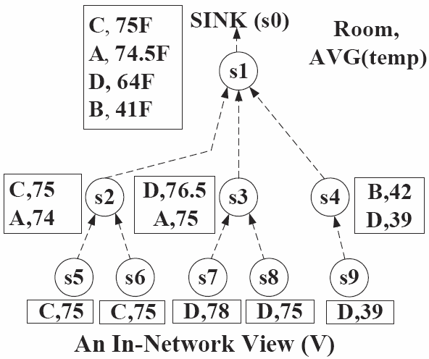
MINT: Δημιουργία
Εκτέλεσε το Q τοπικά
Συνάθροισε τα αποτελέσματα των απαντήσεων από τα παιδιά.
Αυτό δημιουργεί την τοπική όψη V_{i} .
V₁
V₂
V₄
V₅
V₉

Slide 14
MINT: Κλάδεμα (Pruning)
Κάθε αισθητήρας s_{i} κλαδεύει το V_{i} και δημιουργεί το V_{i}‘ (⊆ V_{i}).
Πρόβλημα: Κάθε s_{i} πρέπει να γνωρίζει ποιες πλειάδες θα χρειαστεί ο γονέας του.
  Θυμηθείτε πως η εξάλειψη του (D,39) μας οδήγησε πριν σε εσφαλμένη απάντηση.

Slide 15
MINT: Κλάδεμα
Ο Αλγόριθμος Κλαδέματος
  Βήμα Καθορισμού Ορίων: Θέτουμε σαν άνω όριο κάθε πλειάδας στο V_{i} την μέγιστη δυνατή τιμή της πλειάδας.
  Βήμα Εξάλειψης: Κλαδεύουμε οποιοδήποτε πλειάδα μέσα στο V_{i} η οποία δεν μπορεί να βρίσκεται ανάμεσα στις K ψηλότερες απαντήσεις.

Slide 16
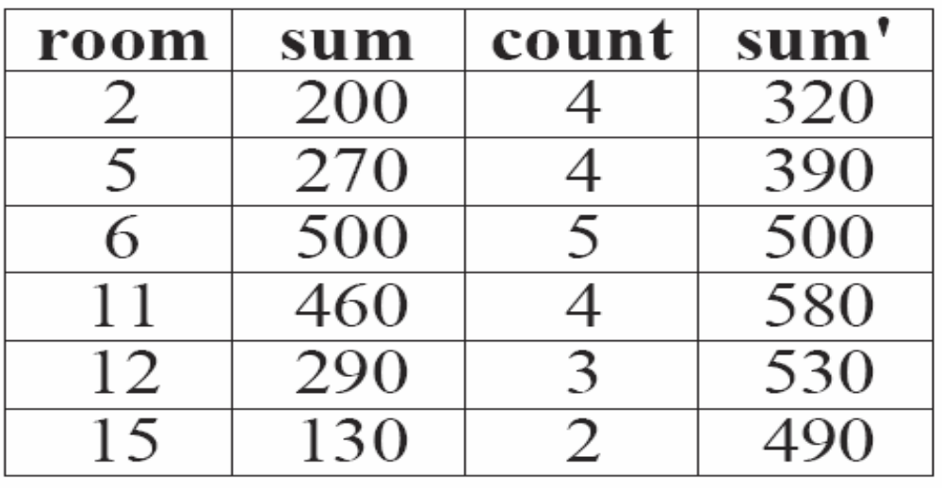
MINT: Κλάδεμα
Παράδειγμα Καθορισμού Ορίων
s_{i} έχει μια λίστα από πλειάδες (room,sum,count).
s_{i} γνωρίζει κάποιες μετα-πληροφορίες., πχ.
  γ1 = «μεγίστη δυνατή θερμοκρασία» = 120, and
  γ2 = «αισθητήρες σε κάθε δωμάτιο» = 5.
sum’ είναι ένα άνω όριο του sum
V_{i}
sum’=sum+(γ2-count)*γ1

Slide 17
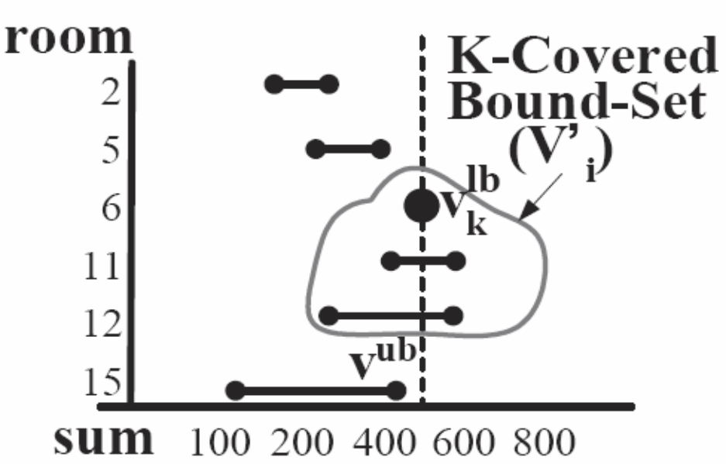
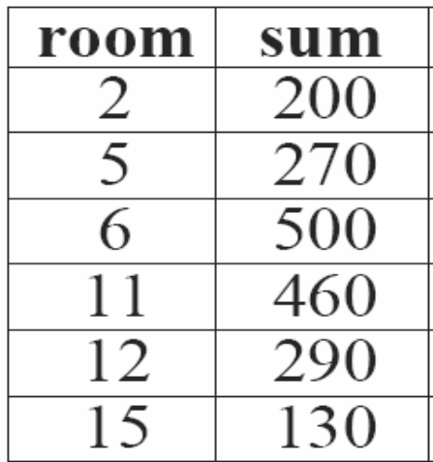
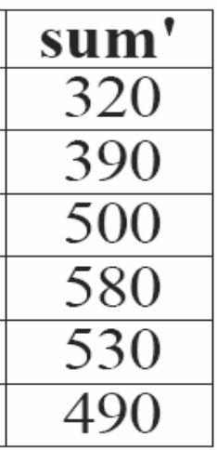
MINT: Κλάδεμα
Βήμα Εξάλειψης
Κλάδεμα οποιασδήποτε πλειάδας εκτός του K-covered-bound set.
K-covered Bound-set (V_{i}’): Oλες τις πλειάδες με άνω-όριο (v^{ub}) μεγαλύτερο ή ίσο από το k-οστό ψηλότερο κάτω-όριο (v_{k}^{lb} ), δηλ. v^{ub}>=v_{k}^{lb}

Slide 18
MINT: Ενημέρωση
Μέχρι στιγμής υποθέσαμε ότι το s_{i} είναι stateless (ένας αισθητήρας δεν θυμάται το V_{i} της προηγουμένης χρονικής στιγμής).
Αυτό ορίζει ένα INT View που είναι κατάλληλο για συσκευές με περιορισμένο SRAM και FLASH.
Τώρα υποθέστε ότι έχουμε αρκετό χώρο για να αποθηκεύσουμε το V_{i} της προηγούμενης χρονικής στιγμής σαν PV_{i}.

Slide 19
MINT: Ενημέρωση
Βασική ιδέα:
“Χρήση PV_{i} (prev V_{i}) για ενημέρωση πατέρα”
Περιπτώσεις:
α)
ignore
β)
Tuple update
γ)
v_{k}^{lb}
Vi’ update

Slide 20
Δομή Παρουσίασης
Εισαγωγή και Υποκίνηση
Ενδικτυακές Όψεις ΜΙΝΤ
  Φάση Δημιουργίας
  Φάση Κλαδέματος
  Φάση Συντήρησης
Πειραματισμός
Συμπεράσματα & Μελλοντική Εργασία

Slide 21
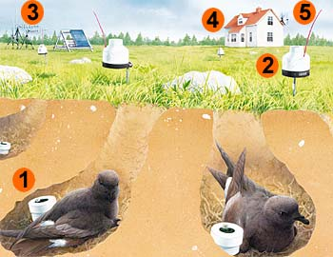
Όψεις ΜΙΝΤ: Πειραματισμός
Δεδομένα:
  Great Duck Island (GDI):
    14 αισθητήρες που αναπτυχθήκαν στο νησί Great Duck Island (Maine) το 2002.
    Αισθητήρες: Θερμοκρασία, Φως, Υγρασία, Τάση..
  Washington State Climate (Atmomon):
    32 αισθητήρες που αναπτυχθήκαν στην Washington και το Oregon για 208 days (03-04).
    Αισθητήρες: Θερμοκρασία, Ταχύτητα Ανέμου.

Slide 22
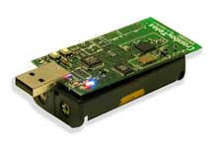
Όψεις ΜΙΝΤ: Πειραματισμός
Συσκευή Πειραματισμού
  Χρησιμοποιούμε το μοντέλο ενεργείας του αισθητήρα TELOSB (250Kbps, RFOn: 23mA)
  Πειραματισμός Trace-driven με χρήση Energy = Volts x Amperes x Seconds.
Ερώτηση:
    SELECT TOP-K area, Avg(temp)
    FROM sensors GROUP BY area
    EPOCH DURATION 1 min

Slide 23
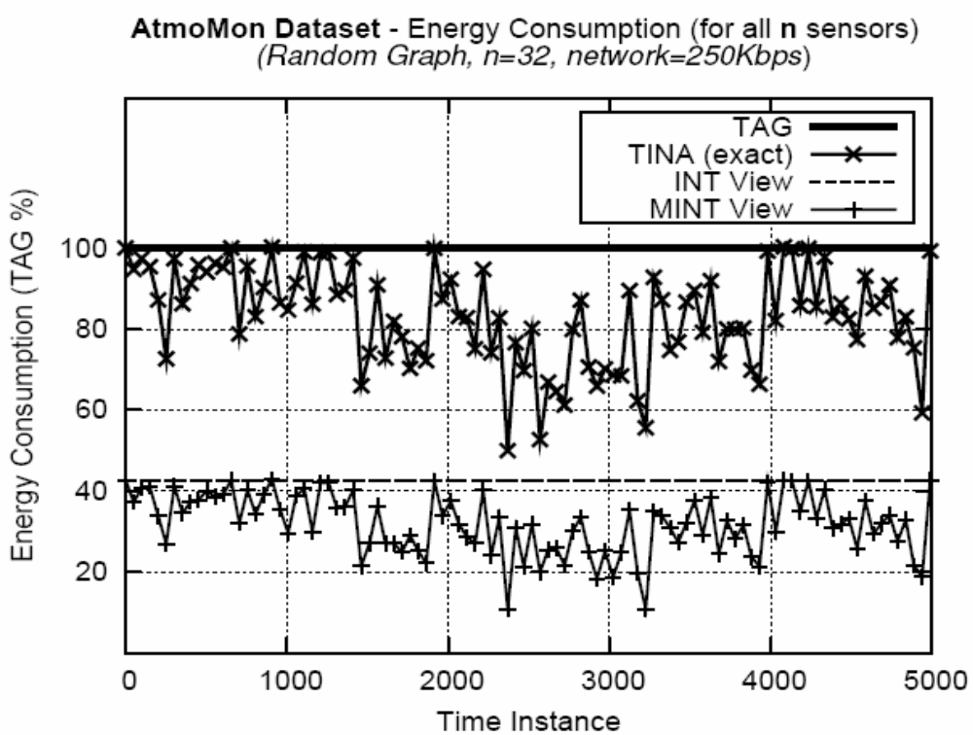
Κατανάλωση Ενέργειας
Δεδομένα Αtmomon
100%
83%
42%
32%

Slide 24
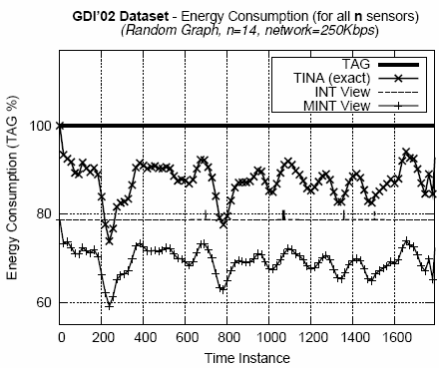
Κατανάλωση Ενέργειας
Δεδομένα Great Duck Island
100%
87%
78%
70%
Το Top-k κλάδεμα είναι λιγότερο αποδοτικό για ρηχά δένδρα
Εδώ το βάθος ήταν μόλις 3 (14 κόμβοι)

Slide 25
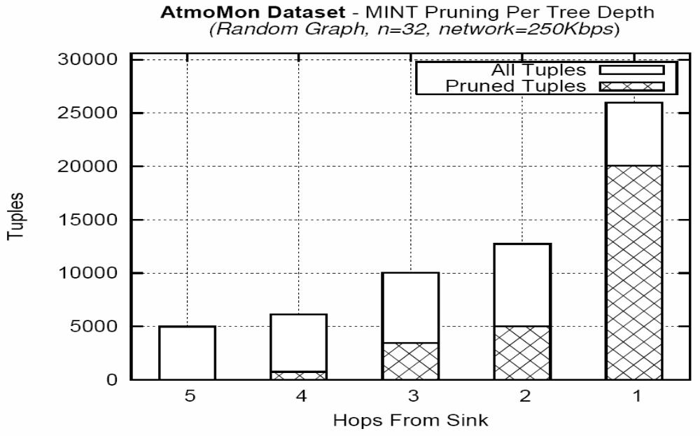
Ένταση Κλαδέματος (ανά επίπεδο)
Δεδομένα Αtmomon
77%
39%
34%
12%
0%
Το MINT εξαλείφει 48% των πλειάδων (29K/60K).
Κόμβοι κοντύτερα στον sink εξαλείφουν περισσότερες πλειάδες.

Slide 26
Δομή Παρουσίασης
Εισαγωγή και Υποκίνηση
Ενδικτυακές Όψεις ΜΙΝΤ
  Φάση Δημιουργίας
  Φάση Κλαδέματος
  Φάση Συντήρησης
Πειραματισμός
Συμπεράσματα & Μελλοντική Εργασία

Slide 27
Συμπεράσματα
Παρουσιάσαμε τις ενδικτυακές όψεις MINT, ένα νέο πλαίσιο για την εκτέλεση συνεχών ερωτημάτων σε ΑΔΑ.
Προτείναμε αποδοτικούς αλγορίθμους για την δημιουργία, κλάδεμα και συντήρηση τέτοιων ενδικτυακών όψεων.
Ο πειραματισμός μας δείχνει ότι οι όψεις MINT μπορούν να είναι το θεμέλιο για εξοικονόμηση ενεργείας σε ΑΔΑ.

Slide 28
Μελλοντική Εργασία
Η υλοποίηση ενός πρότυπου συστήματος MINT στην γλώσσα nesC και το TinyOS.
Αναβληθείς Ενημέρωση Όψεων: αντί να γίνεται η ενημέρωση σε κάθε αλλαγή, η ενημέρωση γίνεται περιοδικά (μετά από κάποιο αριθμό αλλαγών η τυχαία).

Slide 29
MINT: Ενδικτυακές αποθηκευμένες Κορυφαίες-k Όψεις σε Δίκτυα Αισθητήρων
Ευχαριστώ!
Ερωτήσεις?
Η παρουσίαση είναι διαθέσιμη στο ακόλουθο σύνδεσμο:
http://www.cs.ucy.ac.cy/~dzeina/talks.html
Σχετικές Δημοσιεύσεις:
http://www.cs.ucy.ac.cy/~dzeina/publications.html
http://db.cs.pitt.edu
HDMS 2007 © Zeinalipour-Yazti, Andreou, Chrysanthis, Samaras

